Slide 1
iPhone
スマートフォン初心者編
インターネットの使い方
令和5年5月

Slide 2
目 次
１．インターネットをブラウザで閲覧する
1-A Safari（サファリ）とは?…………………………… P4
1-B ニュースを見てみましょう………………………… P5
1-C 気に入ったページをブックマークする…………… P7
1-D ブックマークからページを開く…………………… P8
1-E ブックマークからページを削除する……………… P9
1-F 履歴からページを開く……………………………… P10
1-G インターネットを使う時の注意点………………… P11

Slide 3
1
インターネットを
ブラウザで閲覧する

Slide 4
インターネットをブラウザで閲覧する Safari（サファリ）とは
1-A
インターネットを見るソフト（ブラウザ）として
様々なものがありますが今回はApple（アップル）社の
Safari（サファリ）を使用してご説明します。
アイコン | 概要 | アプリ
 | iPhoneにはウェブブラウザのSafariが内蔵。 このアプリを使って全世界の情報を見ること、 調べ物をしたい時、新しい情報やニュースなどを いち早く取り入れたい時など、とても便利に取得できます。 | Safari Apple社の標準のブラウザ Ver16.4
iPhoneには最初からインストールされています。
新規でのインストールは不要です。
ブラウザは検索の際に使うインターネットへの入り口に近いものです。
今回ご紹介するもの以外にもご自身でお好みのブラウザを利用することもできます。

Slide 5
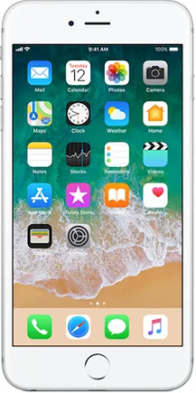
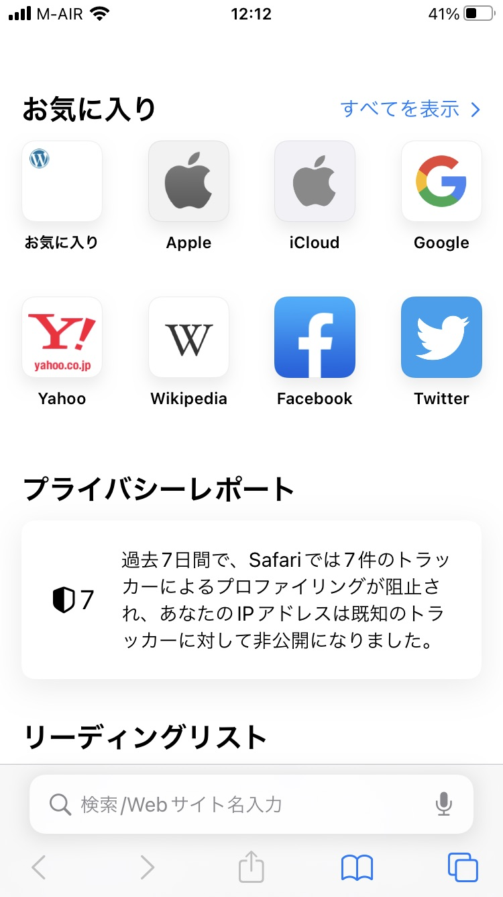
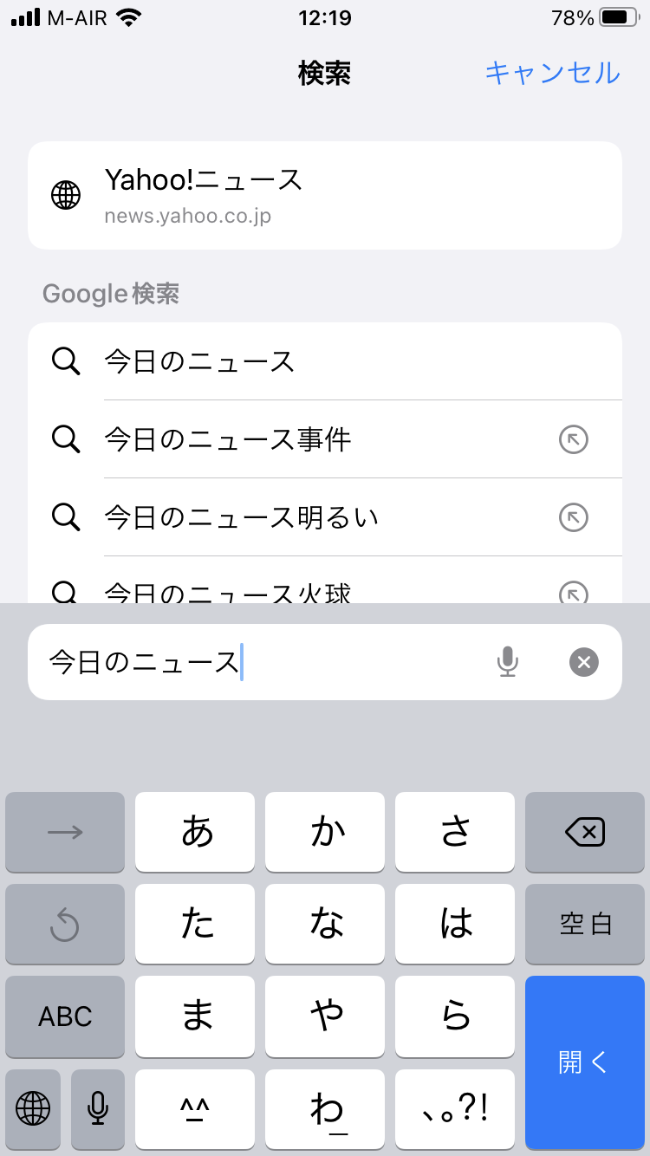
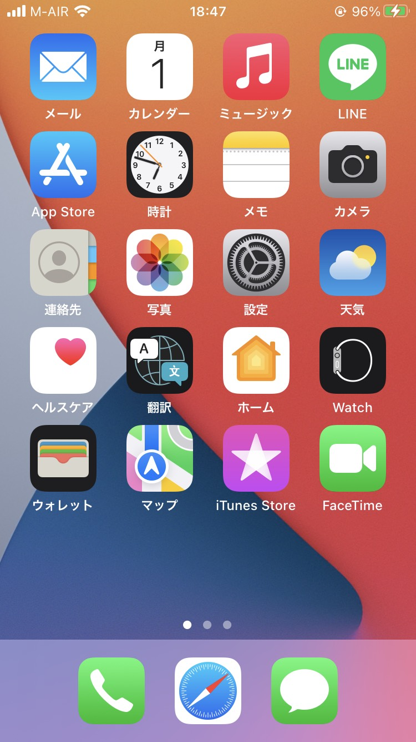
インターネットをブラウザで閲覧する ニュースを見てみましょう
1-B
掲載機種：iPhone 8
対応OS：iOS 15.3
Safariでニュースを見てみましょう（キーボード入力）
safari「 」を押す
検索枠用の枠を押す
(赤枠内)
「今日のニュース｣
と入力する
❶
❷
➌
➌

Slide 6
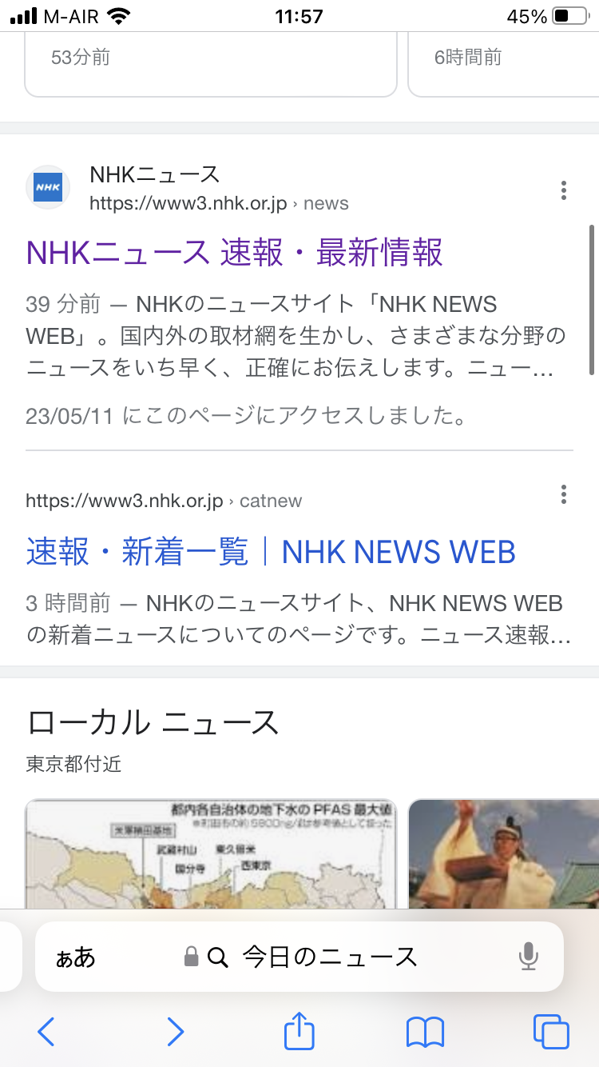
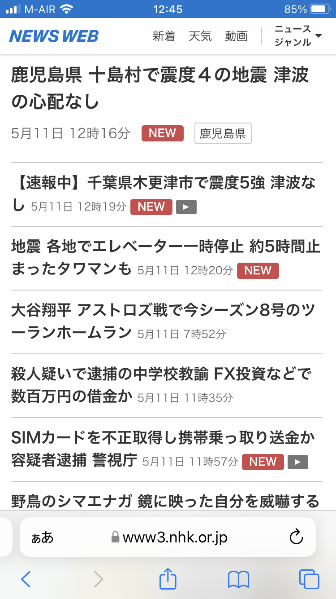
インターネットをブラウザで閲覧する ニュースを見てみましょう
1-B
Safariでニュースを見てみましょう（キーボード入力）
画面右下の
青いボタン｢ ｣を押す
❹
❺
検索結果の中から
見たい項目を選択する
ニュースを表示

Slide 7
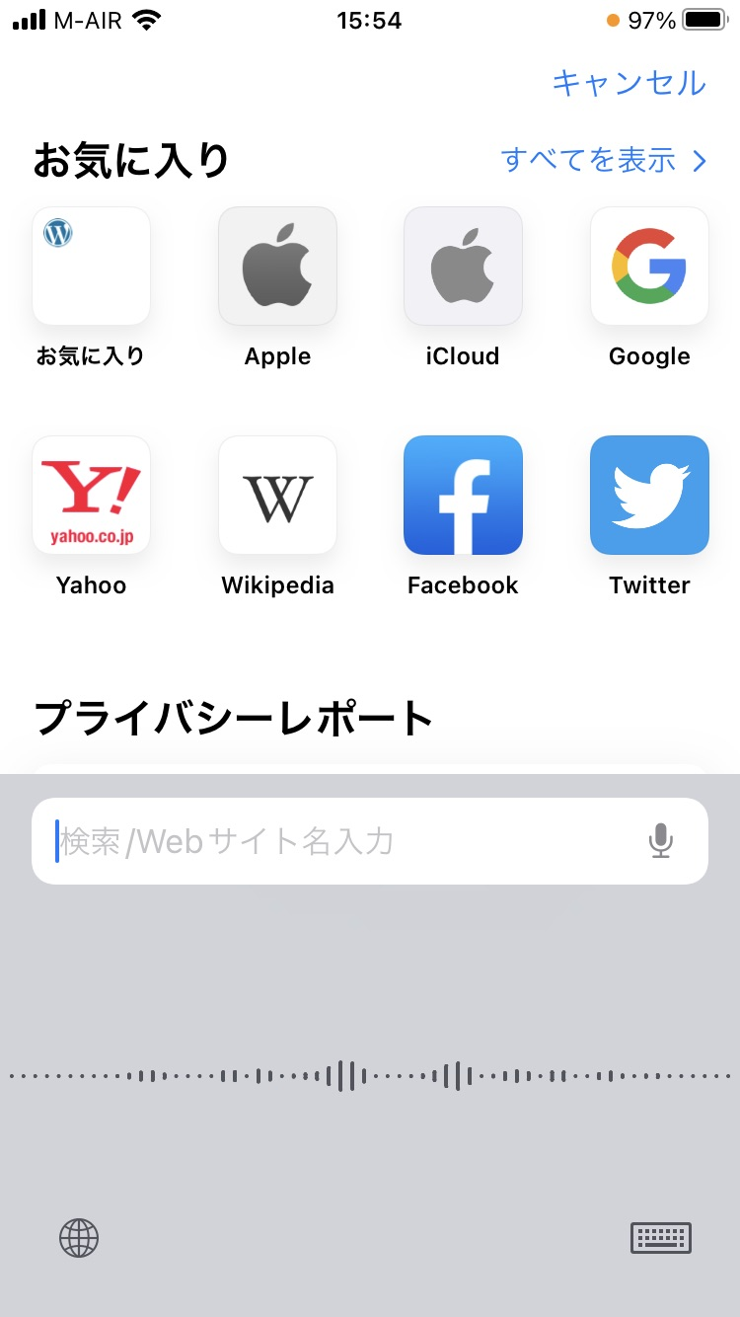
インターネットをブラウザで閲覧する ニュースを見てみましょう
1-B
Safariでニュースを見てみましょう（音声入力）
❶
Safari「 」
を押す
❷
➌
マイクボタン「 」
を押す
｢今日のニュース｣と
話しかける
きょうのにゅーす
以降はP6の⑤と同様

Slide 8
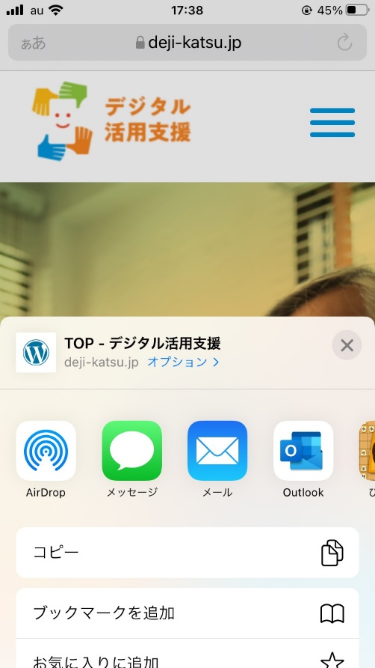
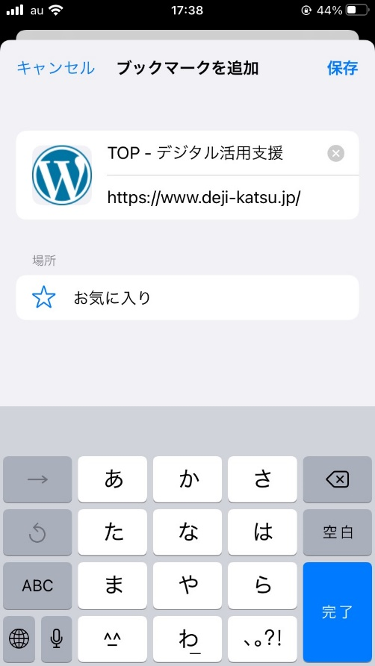
インターネットをブラウザで閲覧する 気に入ったページをブックマークする
1-C
気に入ったぺージは、ブックマークに保存しておくと
必要な時にそのぺージを素早く閲覧できます。
❶
一番下のアイコン
「 」を押す
❷
❸
｢ブックマークを追加｣
を押す
｢保存｣を押す

Slide 9
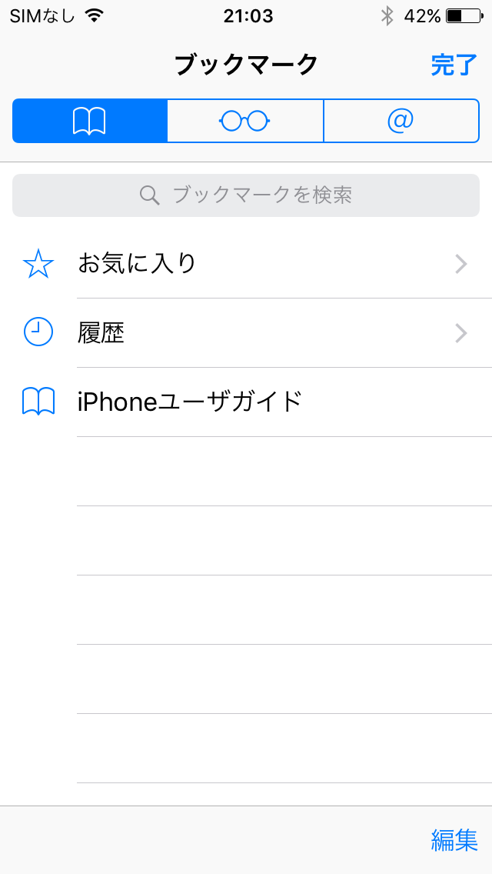
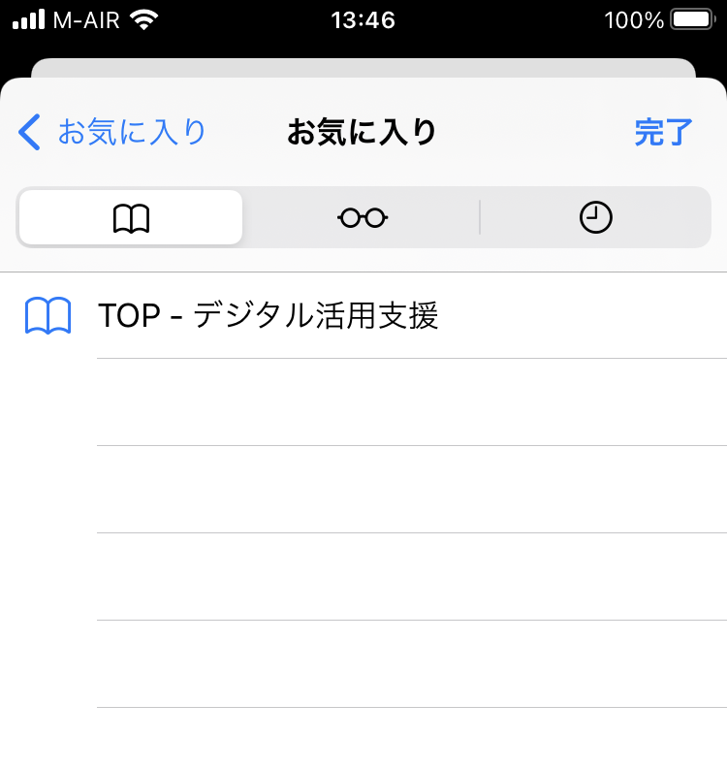
インターネットをブラウザで閲覧する ブックマークからページを開く
1-D
保存したぺージをブックマークから開く方法。
❶
｢ブックマーク｣
「 」を押す
❷
｢お気に入り｣を押す
❹
見たい画面が
表示されます
❸
開きたいページを押す

Slide 10
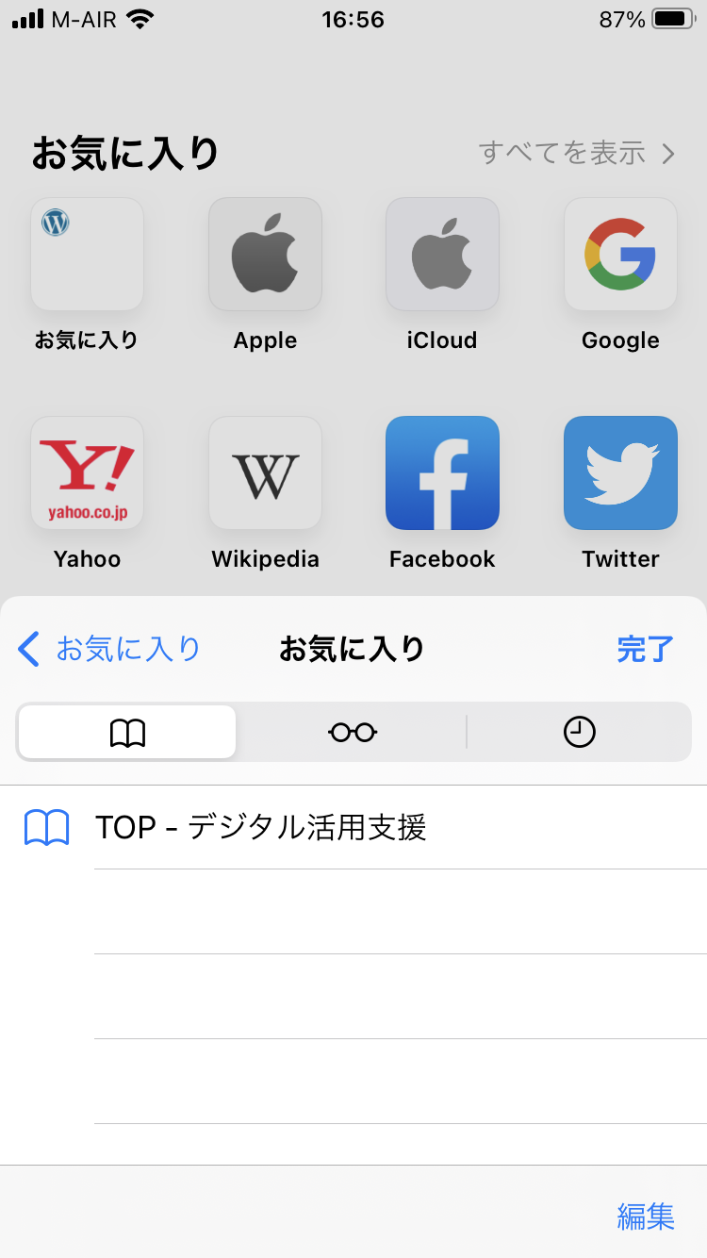
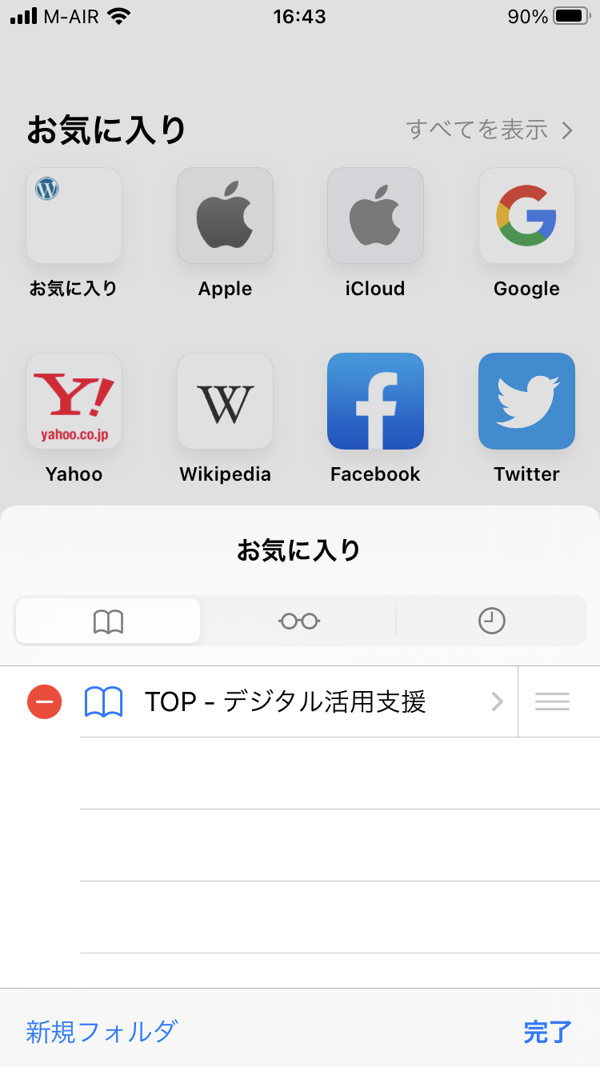
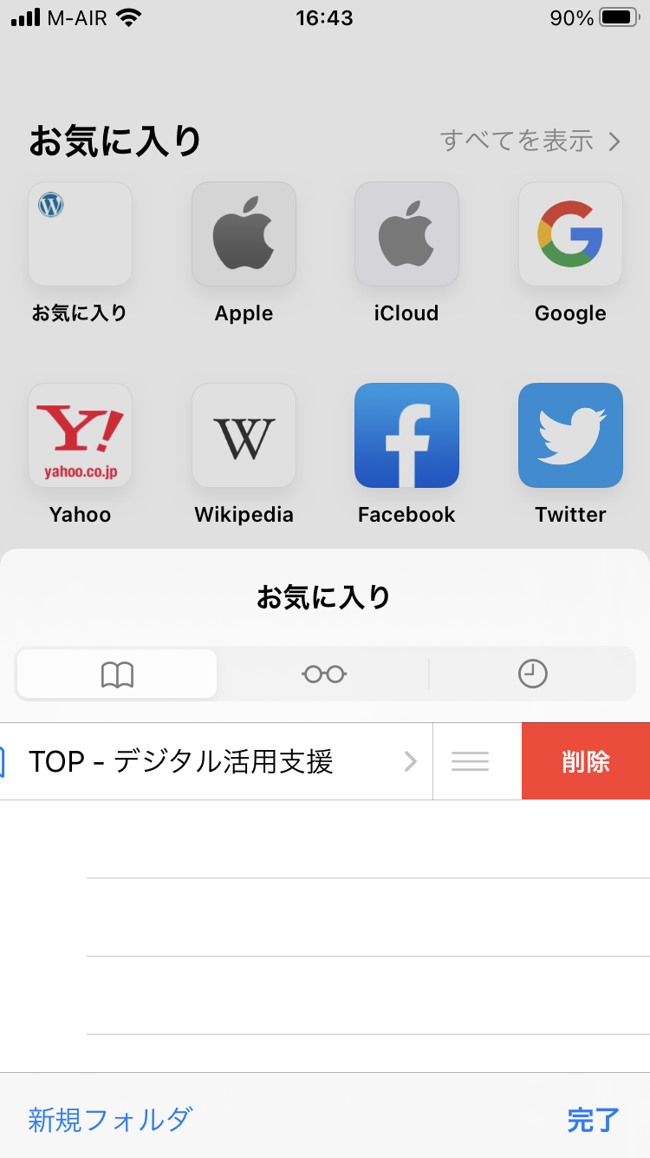
インターネットをブラウザで閲覧する ブックマークからページを削除する
1-E
ブックマークからぺージを削除する方法。
❶
❸
❹
前のページで開いた
ブックマークを開く
削除したいぺージの
赤いアイコン「 」
を押す
｢ ｣を押す
❷
｢編集｣を押す

Slide 11
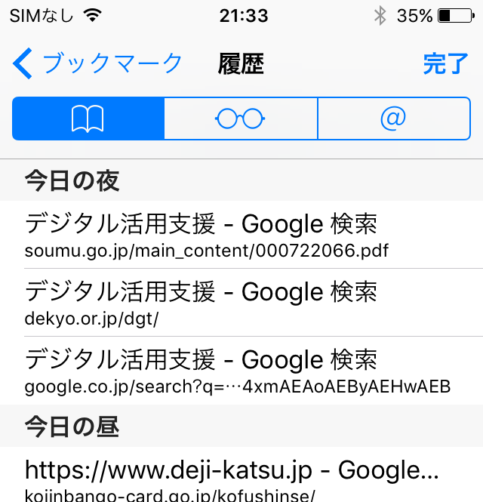
インターネットをブラウザで閲覧する 履歴からページを開く
1-F
過去に見たページの履歴からぺージを開く方法。
❶
❷
｢履歴｣を押す
｢ブックマーク｣
「 」を押す
❸
見たいページを押す

Slide 12
インターネットを使う時の注意点
1-G
インターネットには、
さまざまなサイトが存在します。
その中には、悪意を持って設置された
詐欺やウイルス配布を行うサイトもあります。
◉ メール内に書かれたURLや
｢ここを選択してください｣などど書かれた
ところを選択すると、偽のサイトに接続され、
そこで、ユーザIDやパスワード
またクレジットカードなどの情報を入力させ、
これらの情報を盗み取ろうとするメールもあります。
これらのメールをフィッシングメールと呼びます。

Slide 13
インターネットを使う時の注意点
1-G
◉ また、WEBサイトや広告などで、
一度クリックしただけで、一方的に
サービスへの入会などの契約成立を宣言され、
多額の料金の支払いを
求められるという詐欺をワンクリック詐欺といいます。
◉ 知らない人から来たメールや、
｢お金をあげます｣または｢無料であげます｣などの
おいしいことが書かれているサイトにはご注意ください。
◉ インターネットやメールを使う際は、
｢知らない人からきたメール｣ 、また、
｢おいしい話が掲載されているサイト｣や
｢“有料です”と書かれているサイト｣などには、
細心の注意を払い、気軽に開かないようにしましょう。

